Slide 1

Intégration de la promotion Cycle annuel 2025
Adapter les territoires à +4°

Slide 2
Programme du jour
14h-17h - Intégration de la promo 2025
17h30-19h45 - Conférence inaugurale
  Mots d’accueil
  Carte blanche à Valérie Masson-Delmotte
  Table ronde des grands partenaires
19h45-23h – Cocktail (et photos pour le trombinoscope)

Slide 3
Intégration de la promotion 2025
L’Ihédate, mode d’emploi
  Qui sommes-nous ?
  Et vous, qui êtes-vous ?
  Le cycle 2025 : déroulement
  Quelques conseils pour une année réussie
Ateliers de l’adaptation au changement climatique

Slide 4

Un peu d’histoire
1999 : création sous l’égide de la DATAR, avec l’appui académique de Sciences Po et de l’Ecole des Ponts
2004 : refondation sous forme associative

Slide 5


2019 : création d’un second cycle, « Territoires et mobilités »

Slide 6

Les communautés Ihédate
Réseau des partenaires
25 partenaires
Conseil d’administration
(pres. Philippe Duron)
Réseau scientifique
Une centaine d’intervenants par cycle
Conseil scientifique
(pres. Pierre Veltz)
Réseau des auditeurs
1200 anciens auditeurs
Association des auditeurs
(pres. Yves-Laurent Sapoval)

Slide 7



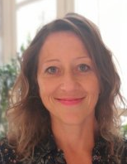
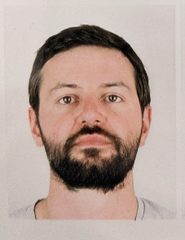
L’équipe pédagogique
Sandra Moatti
Directrice
Nathalie Leroux
Directrice adjointe
Anne Mattioli
Responsable
administrative
et logistique
Géraldine Benali
Assistante de formation
Axel Lebruman
Captation vidéo

Slide 8
Auditrices, auditeurs, qui êtes-vous?
62 auditeurs 30 femmes 32 hommes 45 ans d’âge moyen

Slide 11

cycle annuel 2025

Slide 12
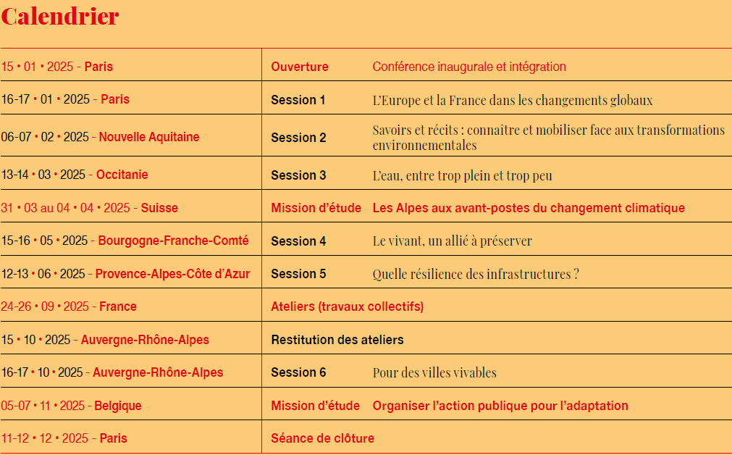

Slide 13
Quelques conseils pour finir…

